Slide 1

Межрегиональное территориальное управление Федеральной службы по надзору в сфере транспорта
по Северо-Западному федеральному округу
Непроизводственный травматизм на железнодорожном транспорте.
Непроизводственный травматизм среди несовершеннолетних.
Докладчик: старший государственный инспектор отдела надзора за опасными грузами, чрезвычайными ситуациями и пожарной безопасностью на подвижном составе
МТУ Ространснадзора по СЗФО
Петров Сергей Валерьевич
г. Петрозаводск, Республика Карелия, 2026 г.

Slide 2
Межрегиональное территориальное управление Федеральной службы по надзору в сфере транспорта
по Северо-Западному федеральному округу
Нормативно-правовая база
Правила нахождения граждан и размещения объектов в зонах повышенной опасности, выполнения в этих зонах работ, проезда и перехода через железнодорожные пути, утв. приказом Министерства транспорта Российской Федерации от 27 января 2022 г. N 20
Распоряжение ОАО "РЖД" от 13 декабря 2010 г. N 2559р "О вводе в действие "Требований к ограждению железнодорожных путей для предупреждения несчастных случаев с гражданами"
Федеральный закон от 10 января 2003 г. N 17-ФЗ "О железнодорожном транспорте в Российской Федерации"
Правила технической эксплуатации железных дорог Российской Федерации, утв. приказом Минтранса России от 23 июня 2022 г. N 250

Slide 3
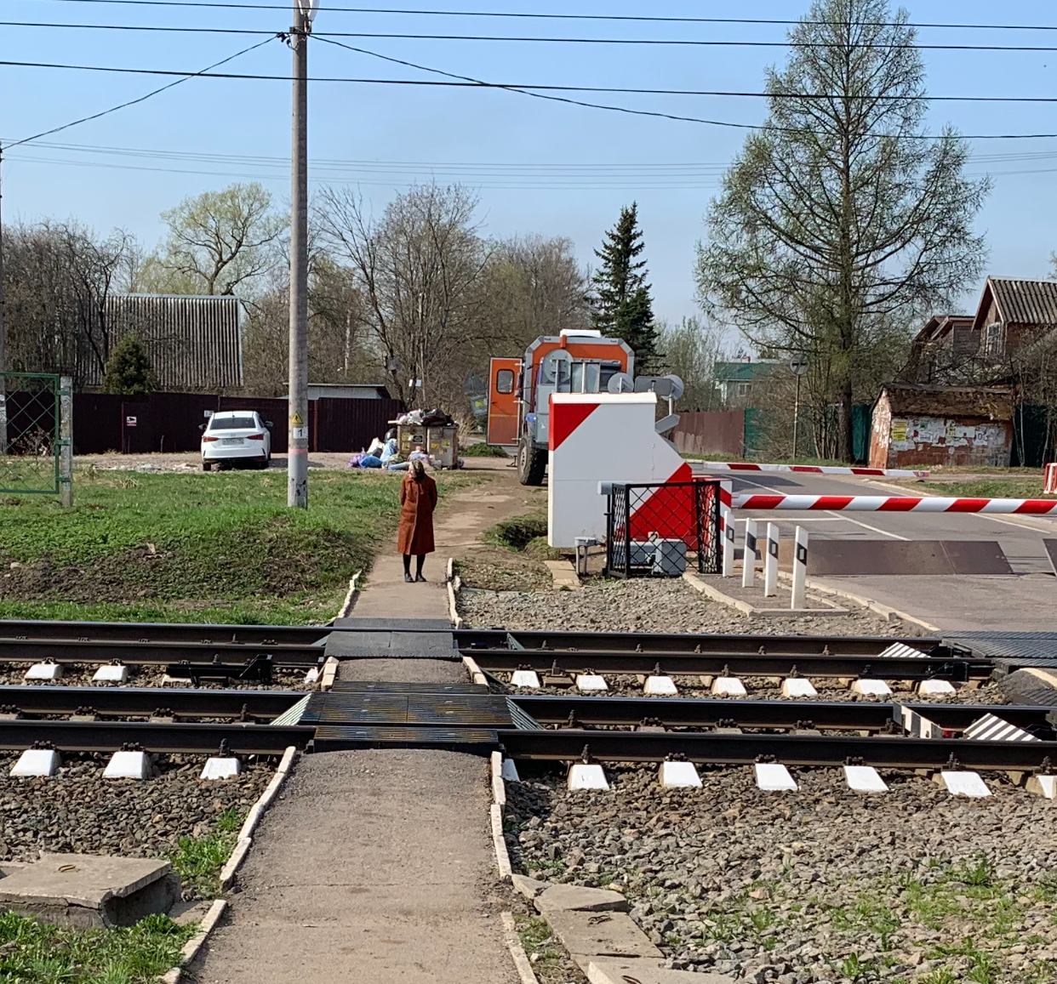
Межрегиональное территориальное управление Федеральной службы по надзору в сфере транспорта
по Северо-Западному федеральному округу
Количество травмированных в границах Октябрьской ж.д. граждан возраста от 60 лет и старше – 31.
Только трое из них остались живы…

Slide 4
Межрегиональное территориальное управление Федеральной службы по надзору в сфере транспорта
по Северо-Западному федеральному округу
Железные дороги | Травмированных граждан на путях станций (чел) |  |  |  | Травмированных граждан на путях перегона (чел) |  |  |  | Травмированных граждан в пределах пассажирских платформ (чел)
 | 2024 год | 2025 год | +/- | % | 2024 год | 2025 год | +/- | % | 2024 год | 2025 год | +/- | %
Октябрьская | 82 | 62 | -20 | -24,4 | 71 | 78 | 7 | 9,9 | 27 | 22 | -5 | -18,5
Калининградская | 2 | 3 | 1 | 50,0 | 6 | 6 | 0 | 0,0 | 0 | 0 | 0 | 0,0
Северная | 18 | 12 | -6 | -33,3 | 20 | 13 | -7 | -35,0 | 6 | 6 | 0 | 0,0
Итого | 102 | 77 | -25 | -24,5 | 97 | 97 | 0 | 0,0 | 33 | 28 | -5 | -15,2

Slide 5
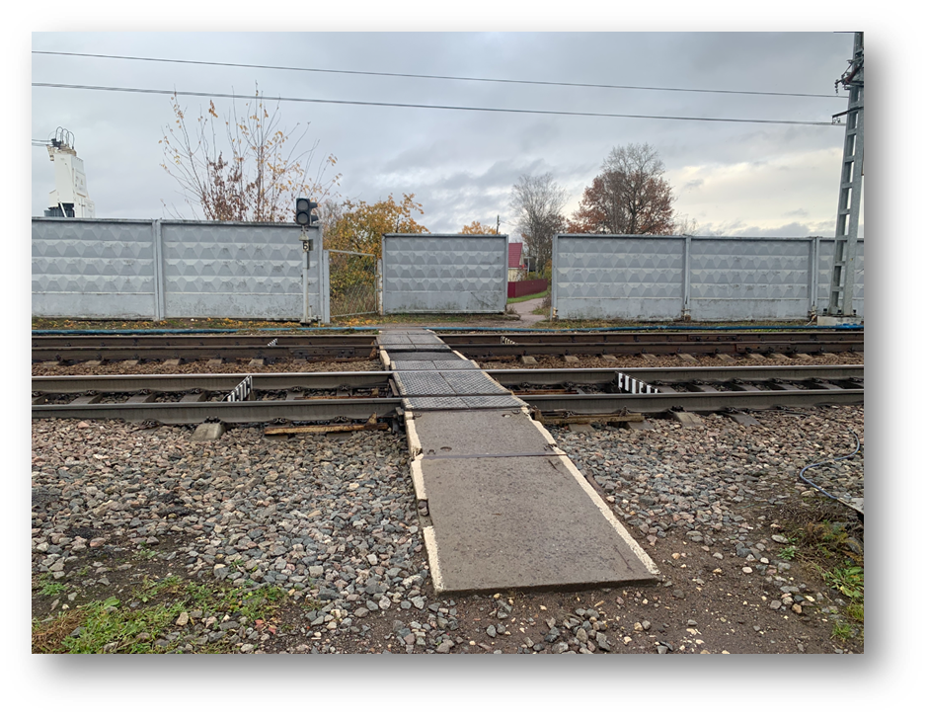
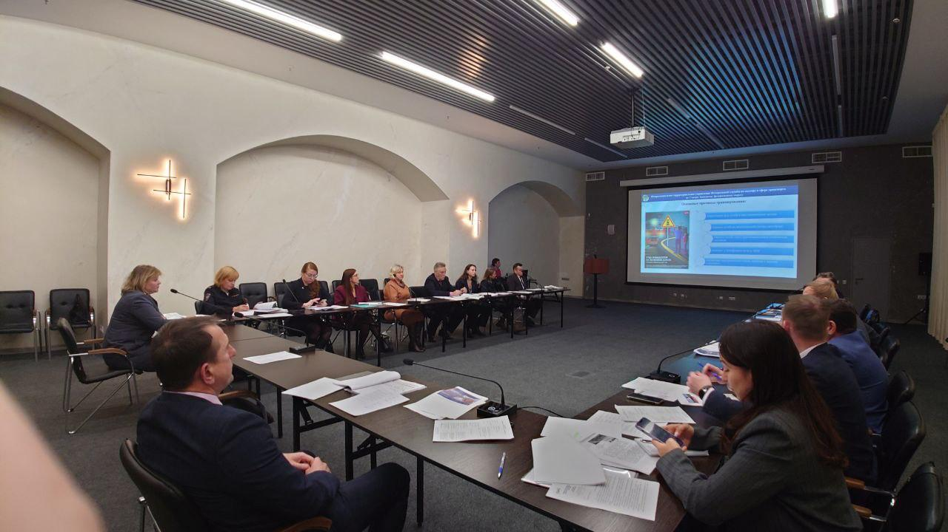
Межрегиональное территориальное управление Федеральной службы по надзору в сфере транспорта
по Северо-Западному федеральному округу
Контрольные (надзорные) мероприятия |  |  | Профилактические мероприятия
Выездное обследование | Выявлено нарушений | Устранено нарушений | Предостережение | Информирование | Консультации | Участие в совещаниях | Опубликовано статей
215 | 710 | 698 | 203 | 68 | 36 | 15 | 75
Отсутствие предупреждающих знаков, ст. Чудово
Межведомственное совещание по вопросам непроизводственного травматизма, г. Санкт-Петербург

Slide 6
Межрегиональное территориальное управление Федеральной службы по надзору в сфере транспорта
по Северо-Западному федеральному округу
Распределение случаев травмирования, допущенных в Республике Карелия
№ | Дата | Перегон(станция) | Место | Пострадавший | Возраст | Исход | Суицид | Алкогольное опьянение | Причина
1 | 04.02.2025 | Петрозаводск | на путях станций | женщина | 22 |  | ДА | ДА | Хождения по ж.д. путям (обнаружение) в не установленном месте
2 | 02.04.2025 | Онежский-Голиковка | Мост/виадук | мужчина | 31 | ДА |  | ДА | Хождения по ж.д. путям (обнаружение) в не установленном месте
3 | 07.07.2025 | Сегежа | на путях станций | мужчина | 44 |  |  | ДА | Травмирования на пешеходном настиле
4 | 21.07.2025 | Деревянка | Регулируемый железнодорожный переезд | мужчина | 54 | ДА |  |  | Хождения по ж.д. путям (обнаружение) в не установленном месте
5 | 24.07.2025 | Кяппесельга | на путях станций | мужчина | 52 |  |  | ДА | Хождения по ж.д. путям (обнаружение) в не установленном месте
6 | 25.08.2025 | Петрозаводск | на путях станций | женщина | 38 | ДА | ДА |  | Травмирования на пешеходном настиле
7 | 22.09.2025 | Кемь | на путях станций | мужчина | 25 |  |  | ДА | Нахождения на крыше вагона (падение с него)
8 | 23.11.2025 | Май-Губа-Сегежа | на путях перегонов | мужчина | 47 | ДА |  | ДА | Хождения по ж.д. путям (обнаружение) в не установленном месте
9 | 26.12.2025 | Петрозаводск | на путях станций | девочка | 16 | ДА |  |  | Хождения по ж.д. путям (обнаружение) в не установленном месте

Slide 7
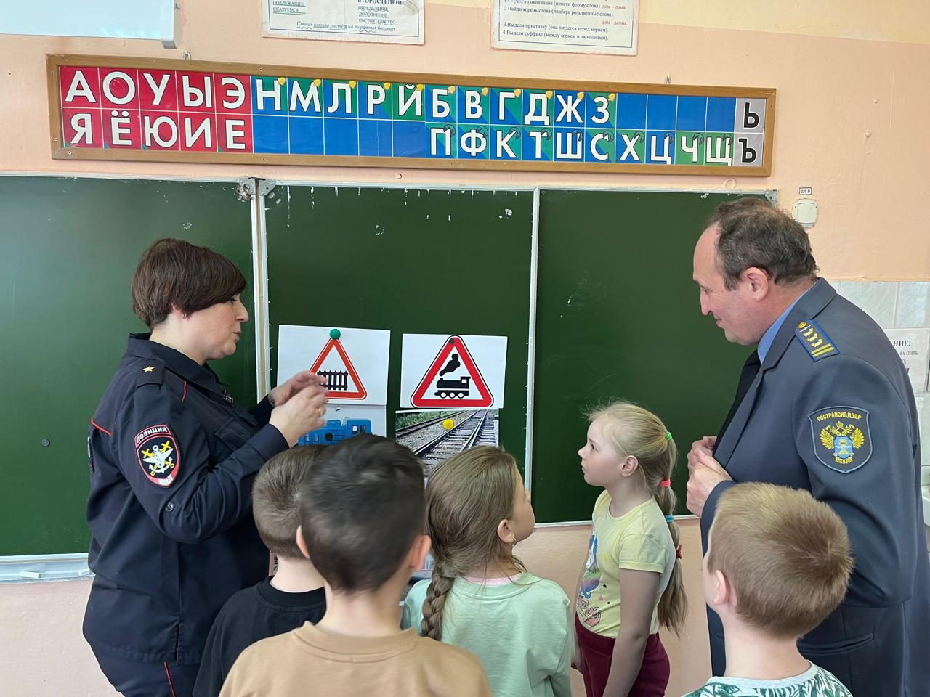
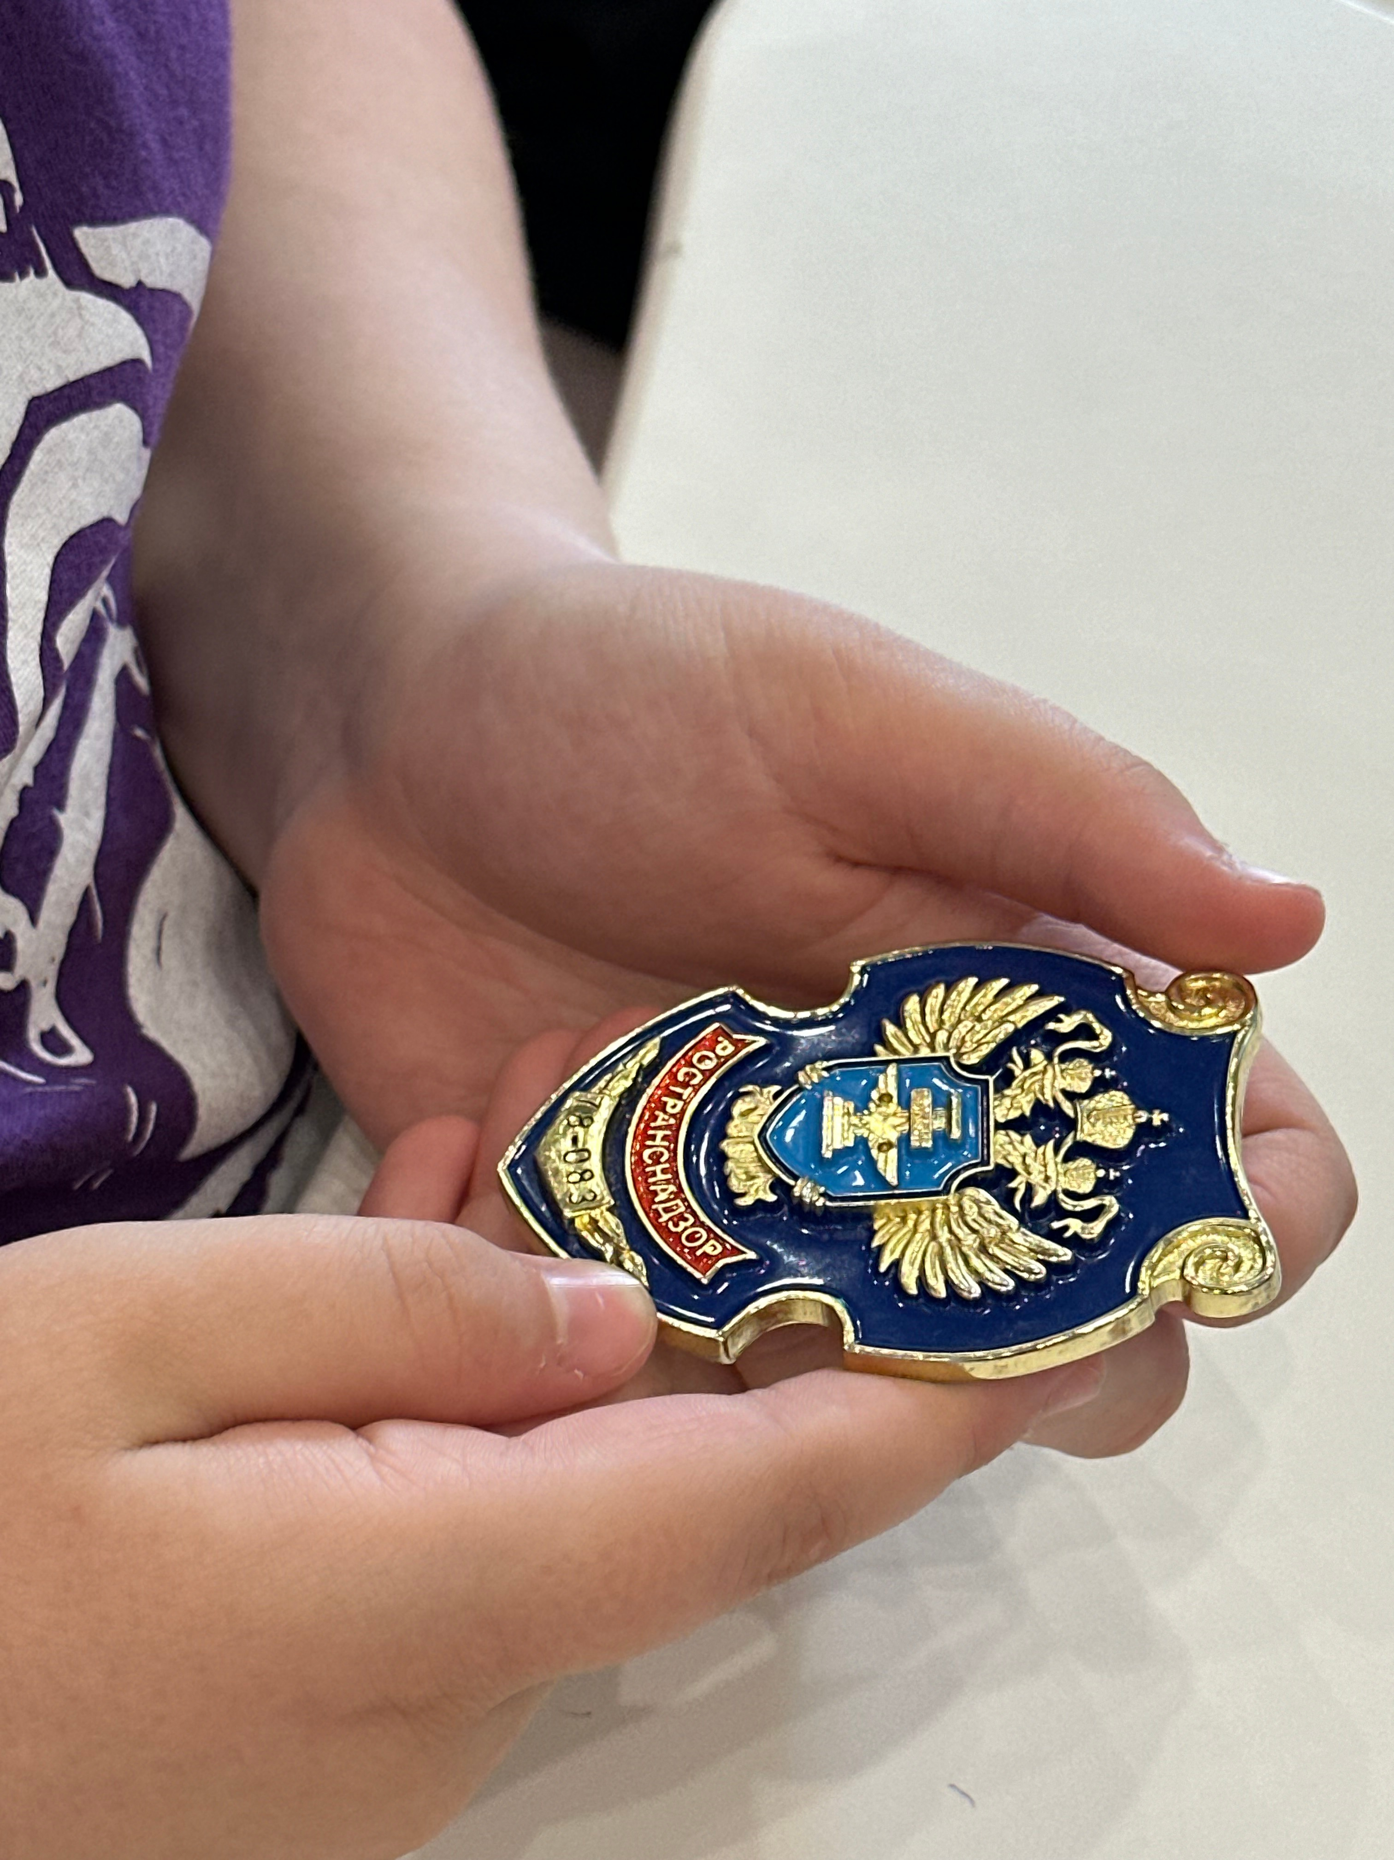
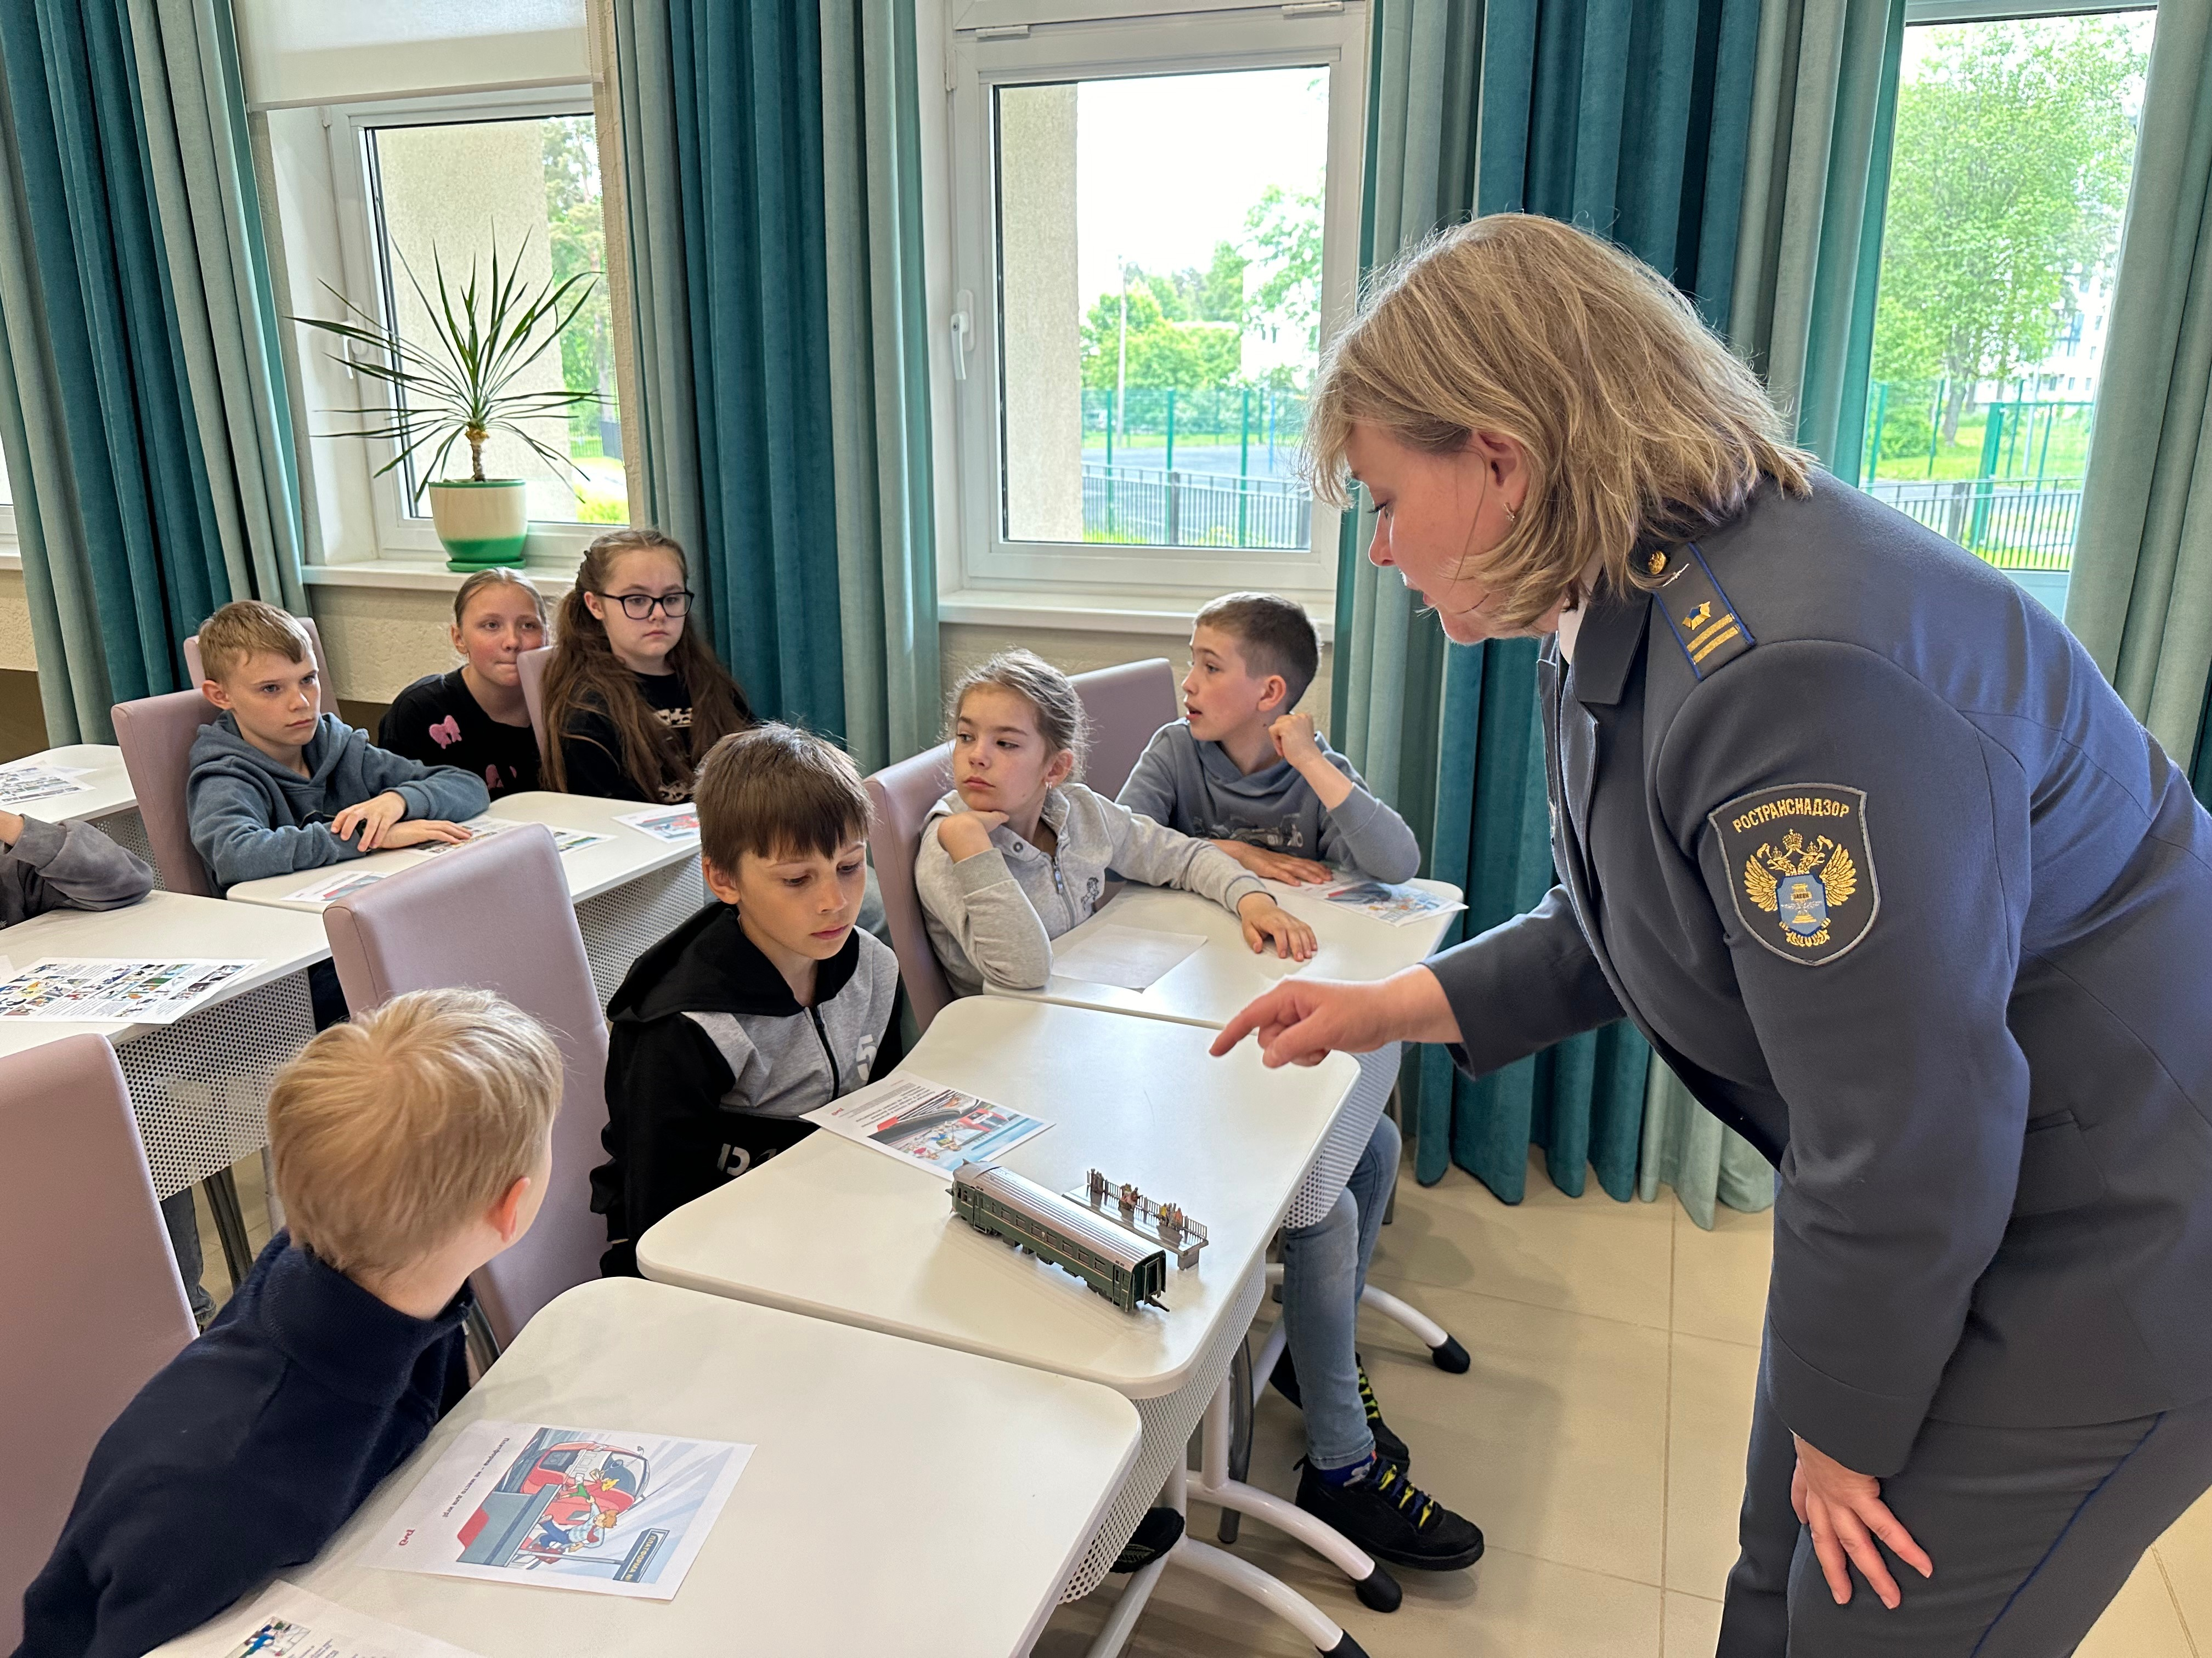
Межрегиональное территориальное управление Федеральной службы по надзору в сфере транспорта
по Северо-Западному федеральному округу
Профилактическая работа

Slide 8

Межрегиональное территориальное управление Федеральной службы по надзору в сфере транспорта
по Северо-Западному федеральному округу
Изменение, которое внесено в перечень индикаторов риска нарушения обязательных требований при осуществлении федерального государственного контроля (надзора) в области железнодорожного транспорта, утвержденный приказом Министерства транспорта Российской Федерации от 8 апреля 2024 г. N 113:
Выявление двух случаев травмирования граждан, произошедших на одном и том же пешеходном переходе через железнодорожные пути общего пользования, принадлежащем контролируемому лицу, осуществляющему деятельность по эксплуатации инфраструктуры железнодорожного транспорта общего пользования, в течение года со дня выявления первого случая такого травмирования.
Инициирование внеплановой проверки в отношении объекта контроля – эксплуатация инфраструктуры

Slide 9
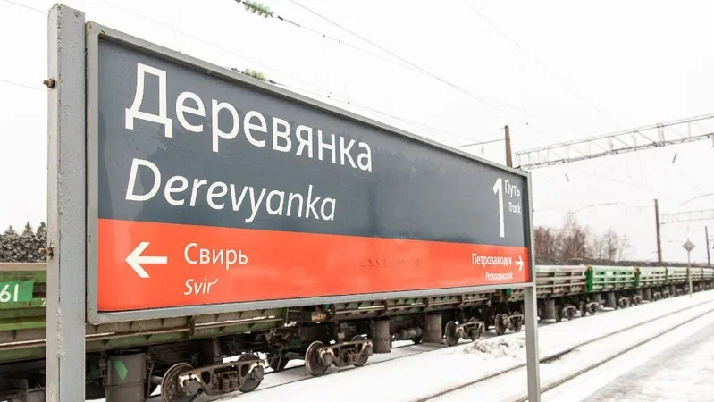
Межрегиональное территориальное управление Федеральной службы по надзору в сфере транспорта
по Северо-Западному федеральному округу
На инфраструктуре, железнодорожных путях необщего пользования пешеходные переходы в одном уровне с железнодорожными путями оборудуются пешеходными настилами, указателями и предупредительными надписями.
Количество травмированных в границах Республики Карелия – 9, из них смертельно травмированы 5, в том числе – 1 несовершеннолетний.
На месте травмирования на ст. Деревянка было проведено выездное обследование.

Slide 10

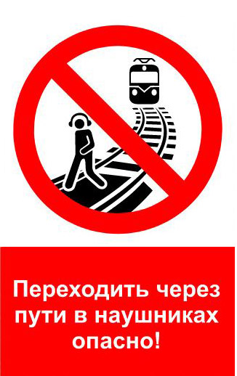

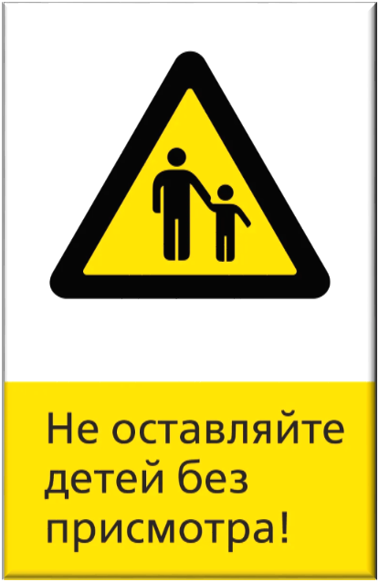
Межрегиональное территориальное управление Федеральной службы по надзору в сфере транспорта
по Северо-Западному федеральному округу
КАТАЛОГ
"ЕДИНАЯ СИСТЕМА ЗНАКОВ БЕЗОПАСНОСТИ ДЛЯ ПРЕДУПРЕЖДЕНИЯ СЛУЧАЕВ ТРАВМИРОВАНИЯ
ГРАЖДАН НА ОБЪЕКТАХ ИНФРАСТРУКТУРЫ ОАО "РЖД«, утв. распоряжением ОАО "РЖД« от 29.12.2015 г. N 3122р

Slide 11

Межрегиональное территориальное управление Федеральной службы по надзору в сфере транспорта
по Северо-Западному федеральному округу

Slide 12

Межрегиональное территориальное управление Федеральной службы по надзору в сфере транспорта
по Северо-Западному федеральному округу
Остановить зацепинг может профилактика и неравнодушие
С начала учебного года проведено 9 лекций в общеобразовательных учреждениях.
Принято участие в съемках 5 сюжетов на региональных телеканалах
Информирование (сайт, телеграмм канал, публикации в СМИ)
Работа проводится совместно с ОДН УТ МВД России по СЗФО
Работа проводится совместно с ОАО «РЖД»

Slide 13
Межрегиональное территориальное управление Федеральной службы по надзору в сфере транспорта
по Северо-Западному федеральному округу
Спасибо за внимание!

